Slide 1

melixir
2020.9.2 ~ 2020.9.31

Slide 2

건강하지 않은 화장품 시장을 바꾸고 우리의 일상 속 건강하고
지속 가능한 소비를 돕기 위해 만들어진 완전 채식주의(VEGAN) 화장품 브랜드

Slide 3

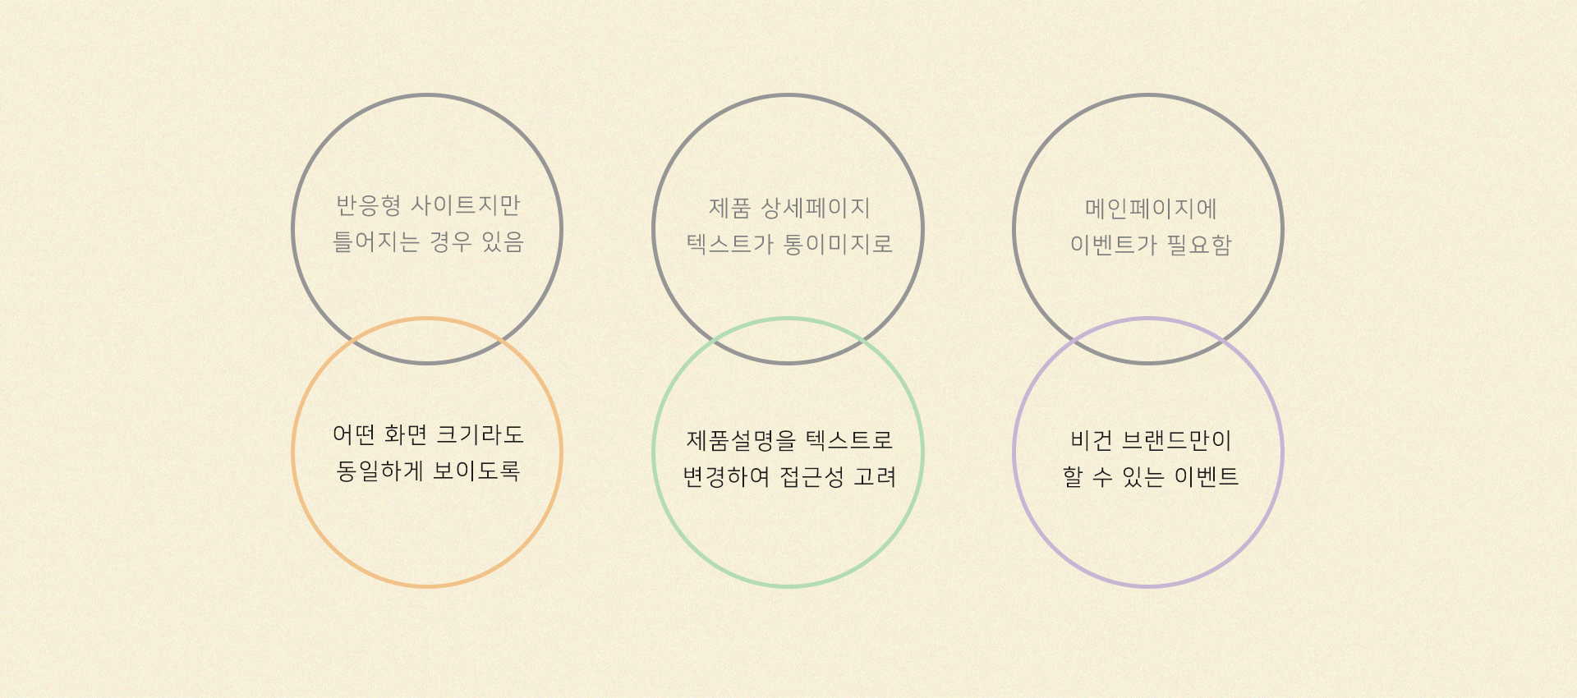

Slide 4
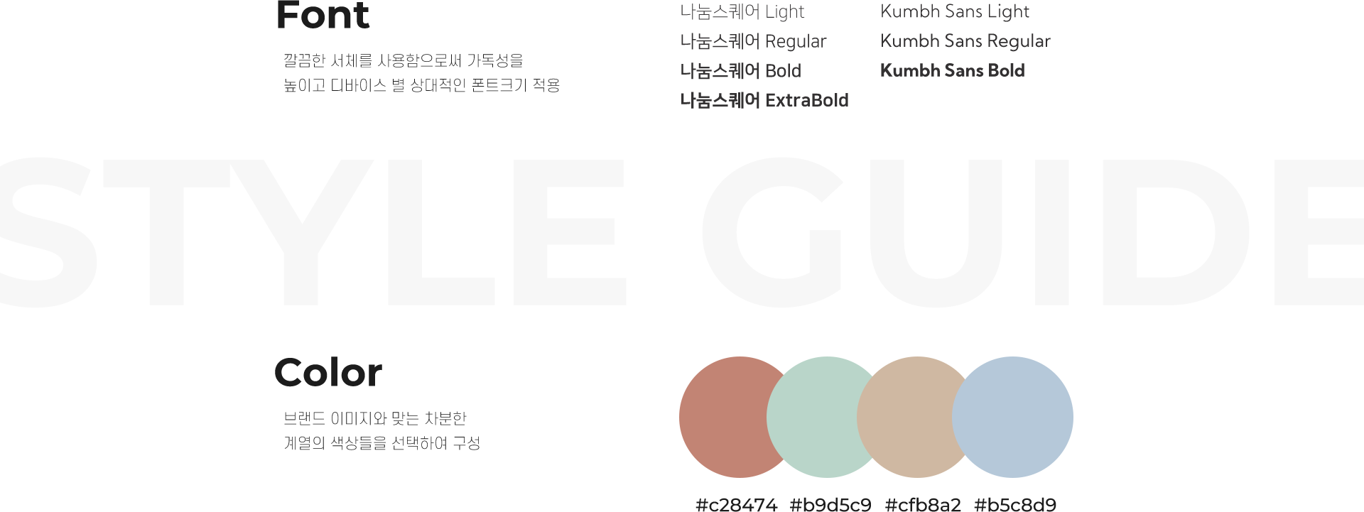

Slide 5

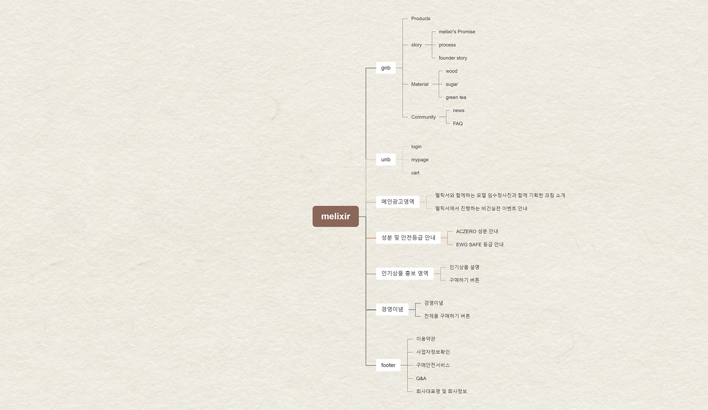
Flow chart
사용자들이 필요한 정보들만 빠르게 얻어갈 수 있도록
브랜드를 어필할 수 있는 요소들로만 간단하게 구성

Slide 6

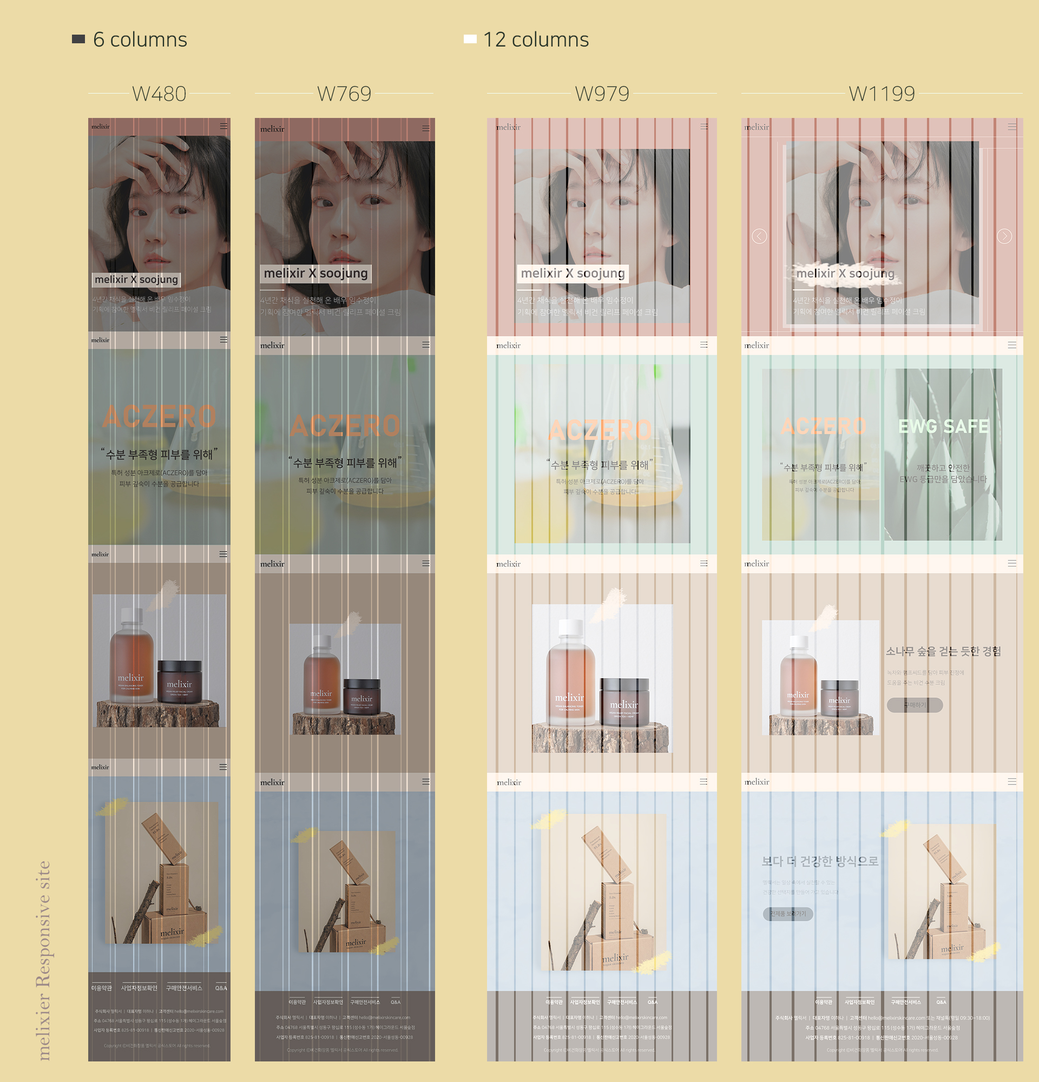

Slide 7
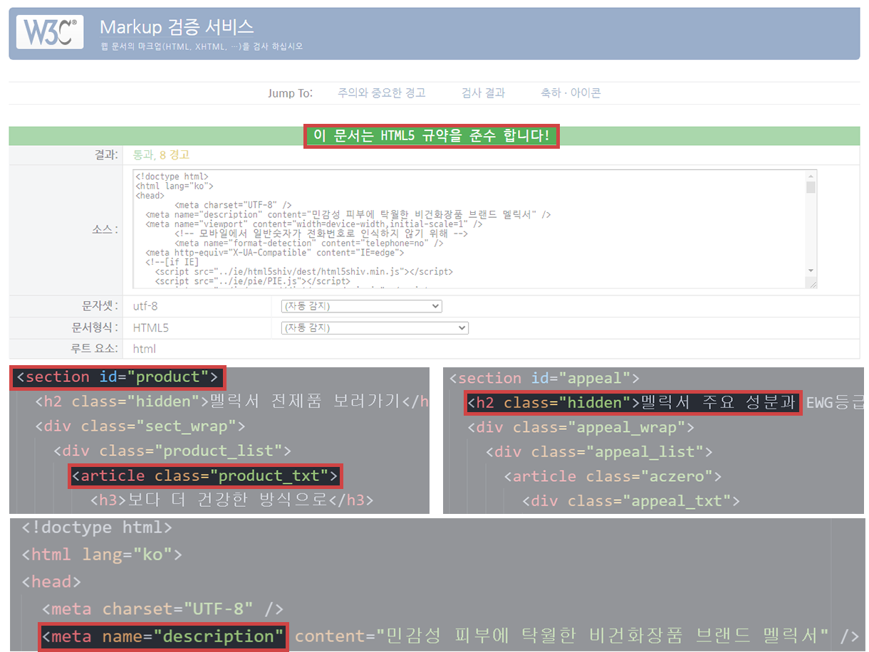
웹 표준 준수 웹 접근성 준수 SEO 메타태그 삽입 레이블링 적용

Slide 8

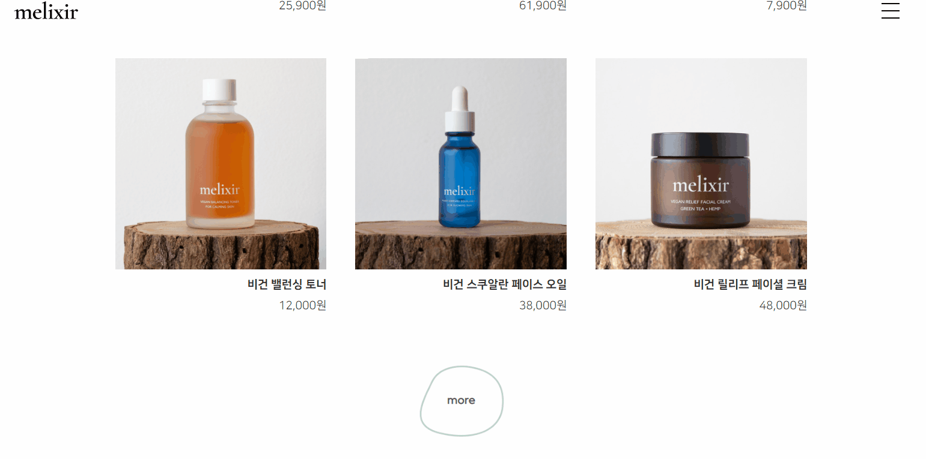
Main function
01. More button

Slide 9
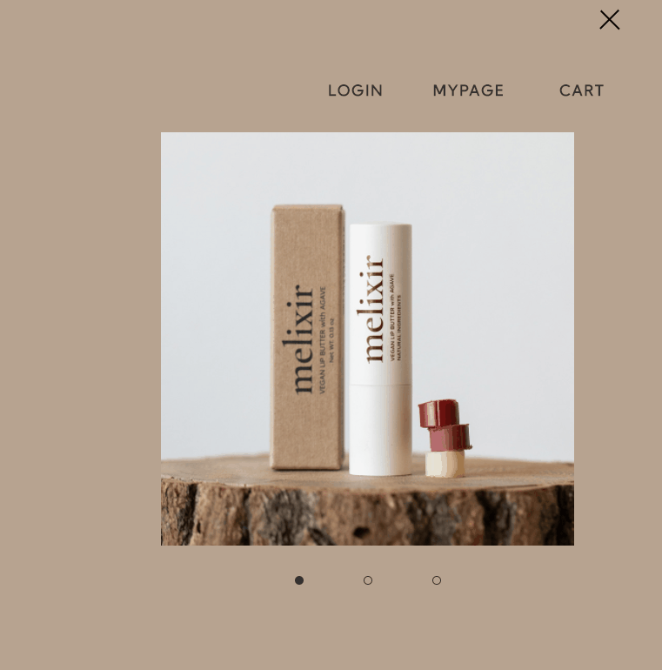
Main function
02. Auto slide

Slide 10
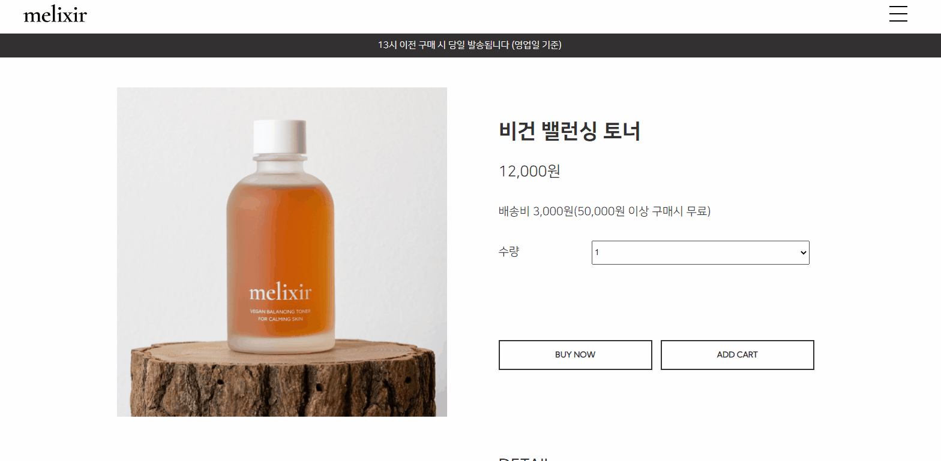
Main function
03. Top button

Slide 11

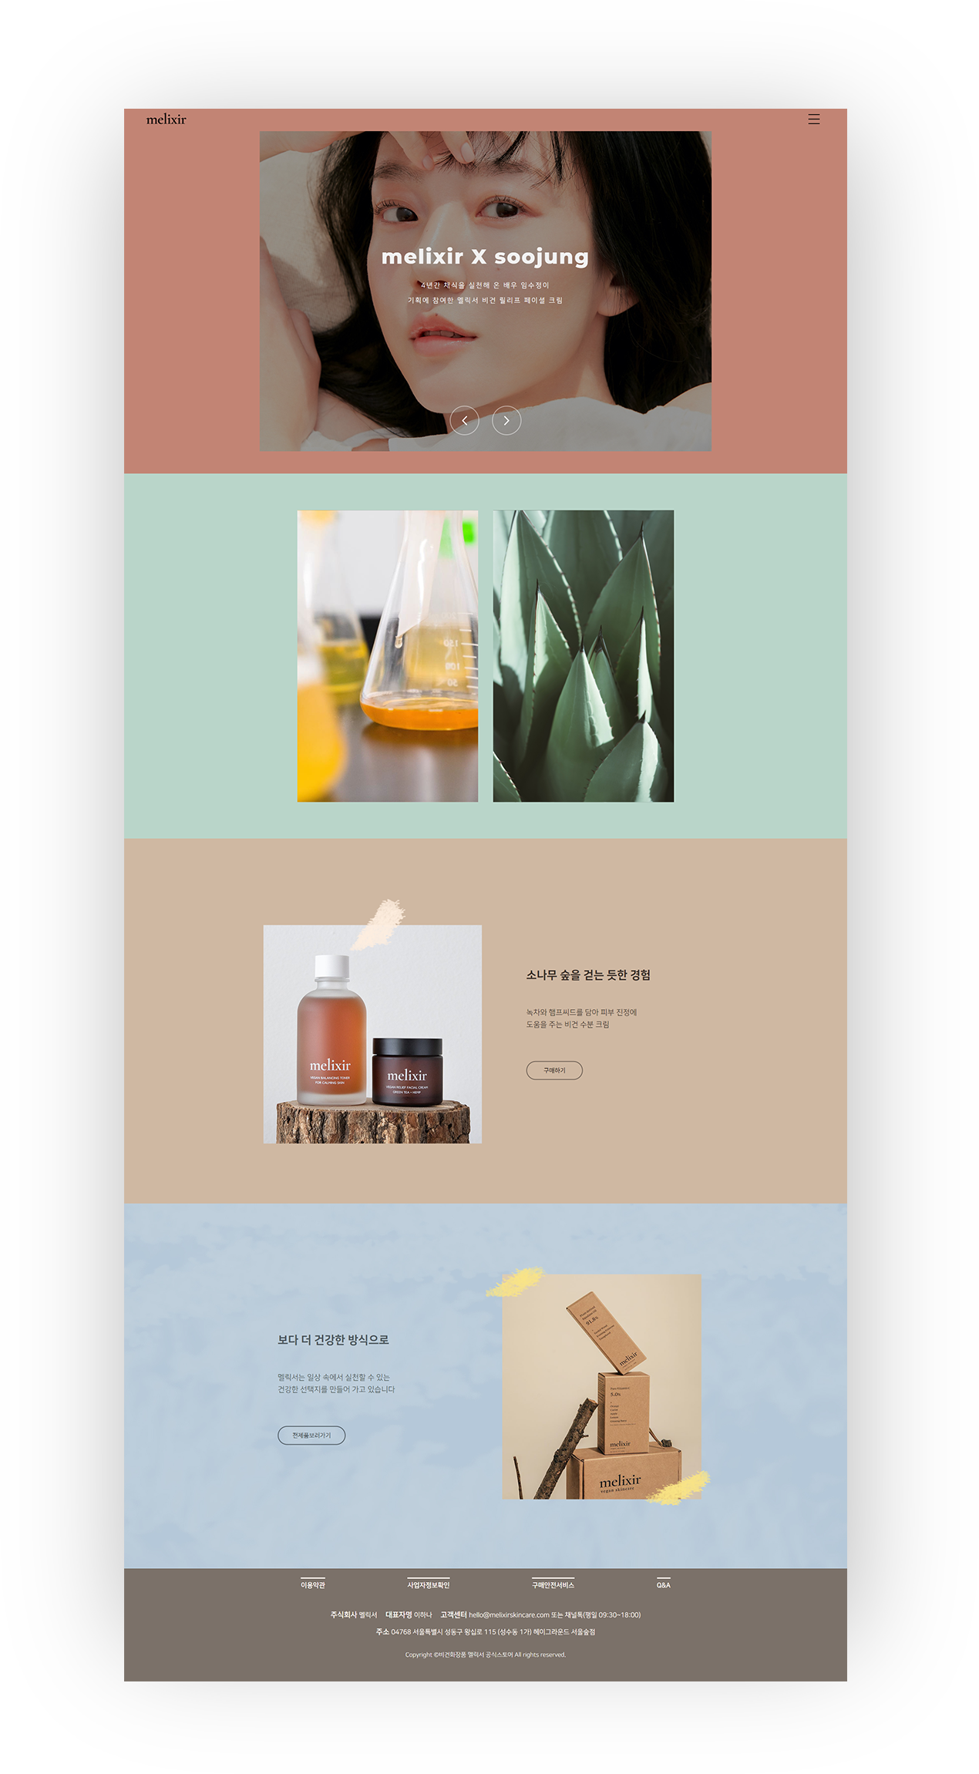

Slide 13

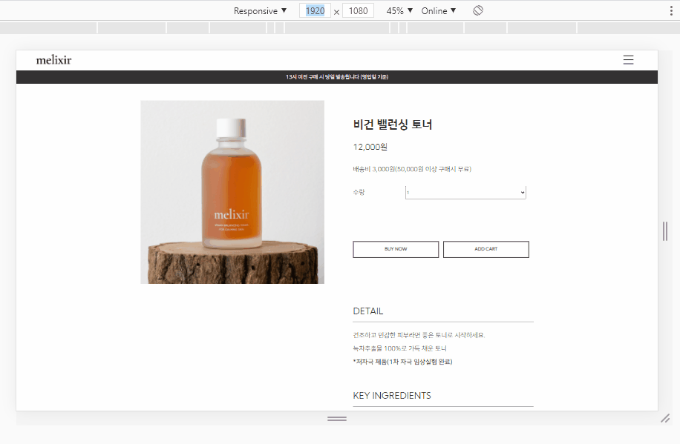
RESPONSIVE
responsive

Slide 14

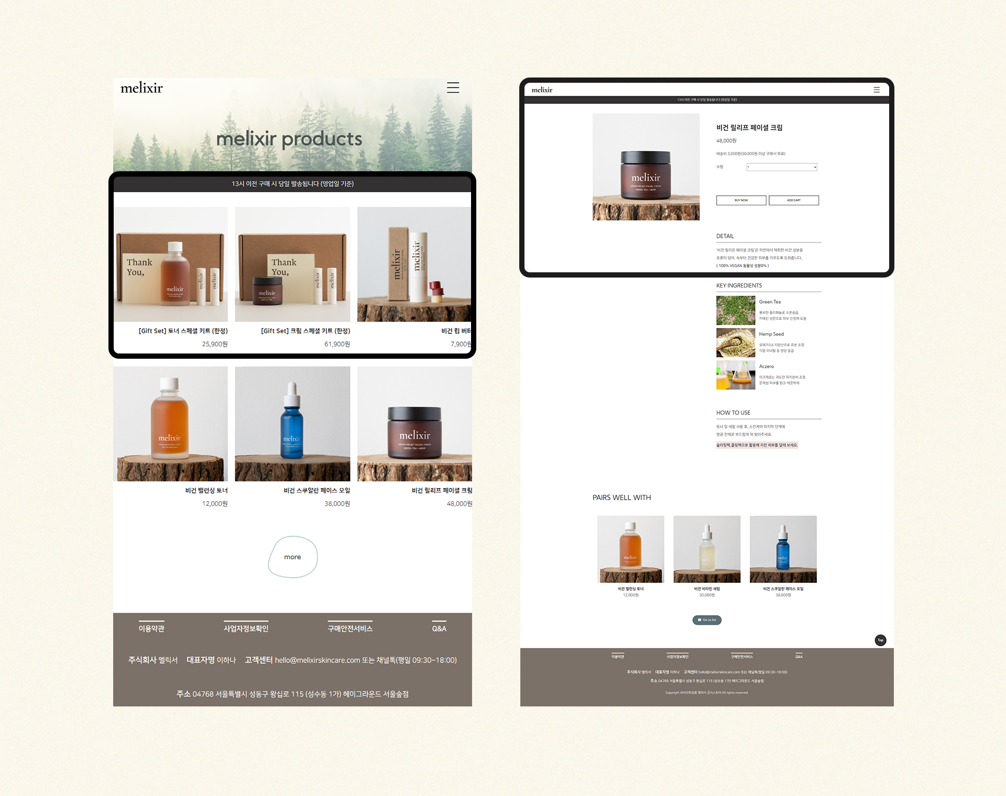

Slide 15
Click melixir

Slide 16
Thank you for watching

